Slide 1
Hst. 33.1 t/m 33.4
Geslachtscellen
Bevruchting

Slide 2
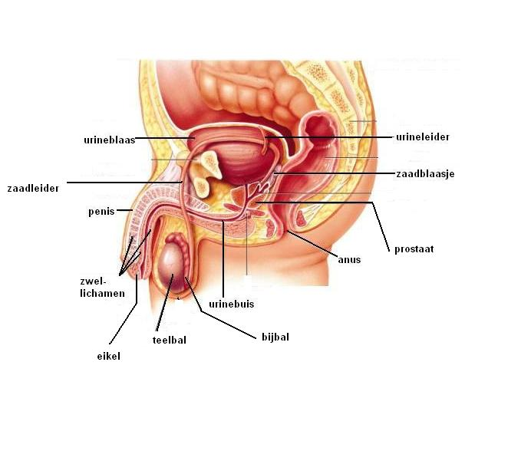
VOORTPLANTINGSSTELSEL MAN

Slide 3
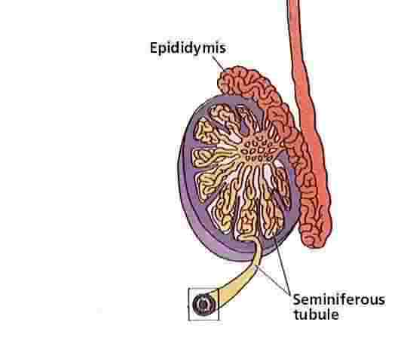
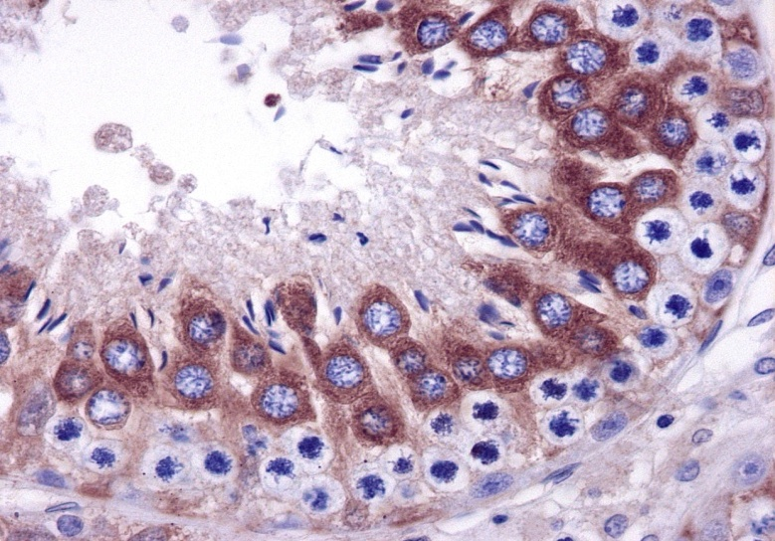
Spermatogenese = ontwikkeling van zaadcellen
In teelballen (testes) zitten zaadkanaaltjes
In de wand van zaadkanaaltjes delen zaadcelmoedercellen zich continu door mitose.
Een deel van de nieuwe cellen ondergaat meiose
en ontwikkelt zich tot rijpe zaadcellen
Spermacellen bevatten 23 chromosomen i.p.v. 46

Slide 4
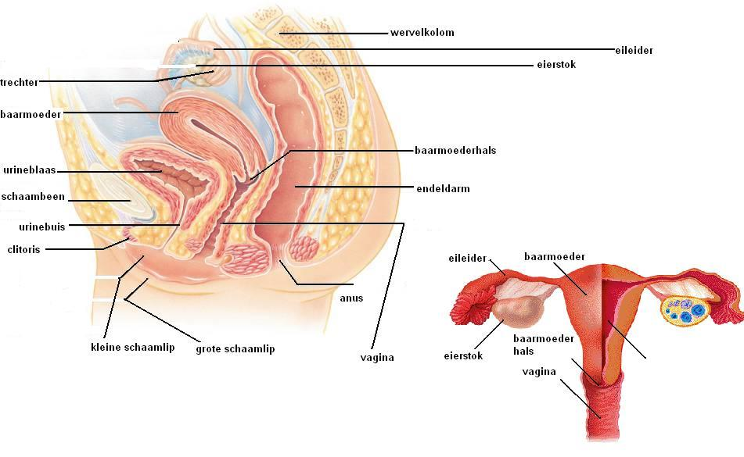
VOORTPLANTINGSSTELSEL VROUW

Slide 5
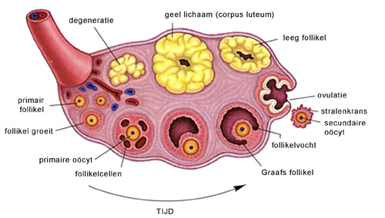
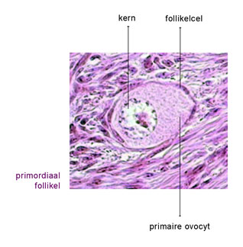
Oögenese = ontwikkeling van eicellen
In ovaria liggen bij de geboorte alle eicellen al klaar. Ze zijn in het embryo al begonnen met meiose 1, maar zijn nu in rusttoestand.
Cellaag om de eicel heen = follikel
Tussen puberteit en menopauze ontwikkelt zich + iedere 28 dagen 1 eicel + follikel. Het follikel neemt vocht op tot het barst.

Slide 6
Ovulatie
Dan volgt ovulatie: Een rijpe follikel barst open, eicel verlaat de eierstok.
De meiose gaat in die eicel verder tot halverwege meiose 2
Pas na bevruchting wordt de meiose helemaal afgemaakt

Slide 7
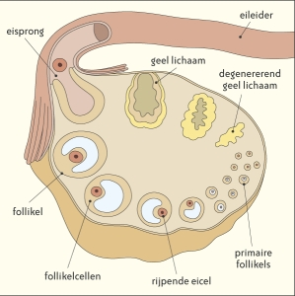
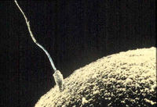
Na ovulatie
Eicel wordt opgevangen in eileider. Er zijn nu twee mogelijkheden:
1: geen bevruchting binnen 12 uur →
eicel wordt afgebroken in de eileider
2: wel bevruchting binnen 12 uur → zwanger!
Na ovulatie wordt het achtergebleven follikel in de eierstok een geel lichaam.

Slide 8
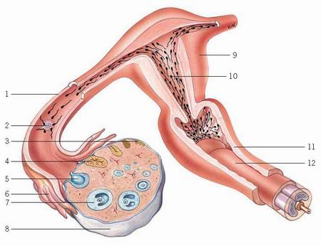
Route van de zaadcellen en eicellen tot de plaats van bevruchting
zaadcellen
eicel
Testis >
bijbal >
zaadleider: vocht van prostaat en zaadblaasjes wordt toegevoegd >
urinebuis (door penis) >
Na ejaculatie: vagina > baarmoeder > eileider
Eierstok >
Na ovulatie: trechter >
eileider

Slide 9
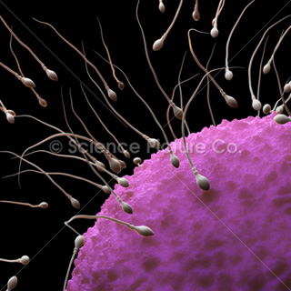
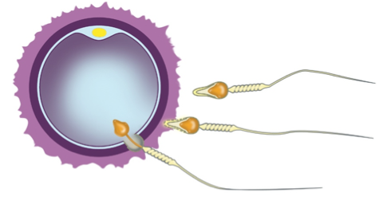
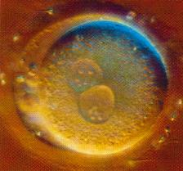
Bevruchting
Bevruchting vindt plaats in de eileider
De kop van de zaadcel (met celkern) dringt de eicel binnen, meteen ontstaat een bevruchtingsmembraan om de eicel. Nu kunnen andere zaadcellen niet meer naar binnen.
De eicel ondergaat het laatste deel van meiose 2
Kernen van ei- en zaadcel versmelten.

Slide 10
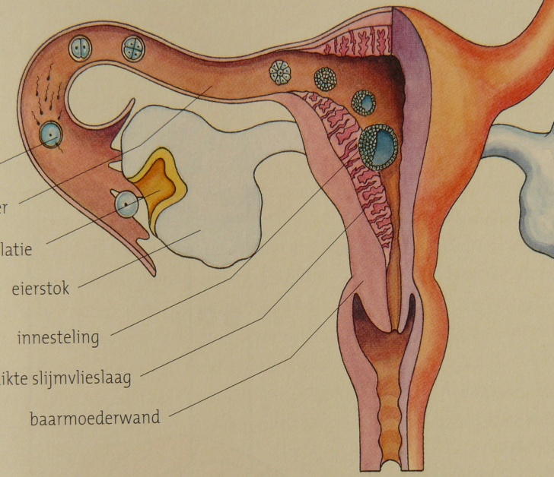
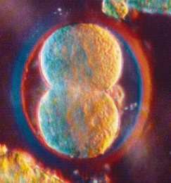
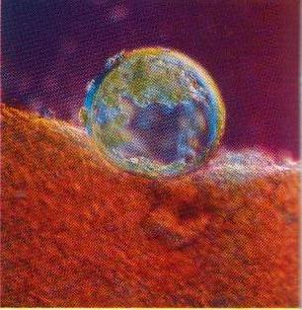
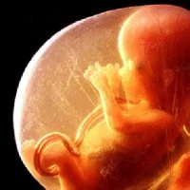
Na de bevruchting
Bevruchte eicel = zygote
Meteen na bevruchting deelt de eicel zich zonder te groeien (klievingsdelingen)
Het klompje cellen gaat door de eileider naar de baarmoeder
5-7 dagen na ovulatie:
cellen nestelen zich in de slijmvlieslaag van de baarmoederwand
Na 3 mnd: placenta is ontstaan
+ 38 weken na bevruchting: geboorte

Slide 11
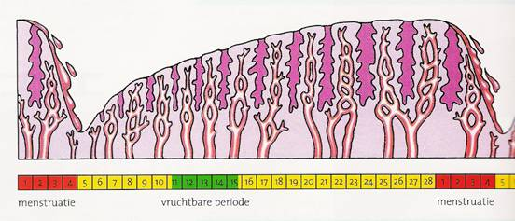
Vruchtbare dagen
Eicel: blijft 12-24 uur in leven na ovulatie
Zaadcel: blijft 2-3 dagen in leven na ejaculatie
Zaadcellen 2-3 dagen voor ovulatie aanwezig kunnen een eicel bevruchten.
Een eicel kan tot 1 dag na ovulatie bevrucht worden.
Vruchtbaren dagen: + 3 dagen vóór tot +1 dag na ovulatie (ovulatie is op dag 14 van de cylcus)

Slide 12
Werken aan:
Toetsvragen 33.3.4 maken en bespreken
Maken via tools> school > hst. 33 h4 > meiose, de theorie begrijpen en nakijken via de site
Werkboekje t/m 33.4.3 maken (tot aan hormonale regulatie)

Slide 13
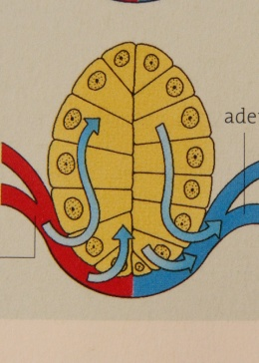
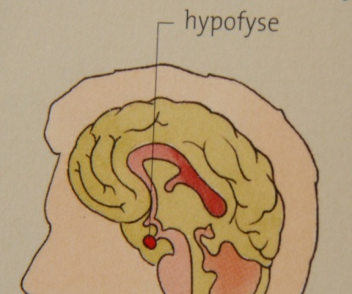
Regeling door hormonen
Hormoonklieren geven hormonen af
aan het bloed (secretie).
Op een andere plek in het lichaam worden de hormonen ‘opgevangen’ en zorgen daar voor een reactie.
Hormoonklieren die belangrijk zijn bij regelen van voortplanting:
Hypofyse, cellen in testis, cellen in ovarium

Slide 14
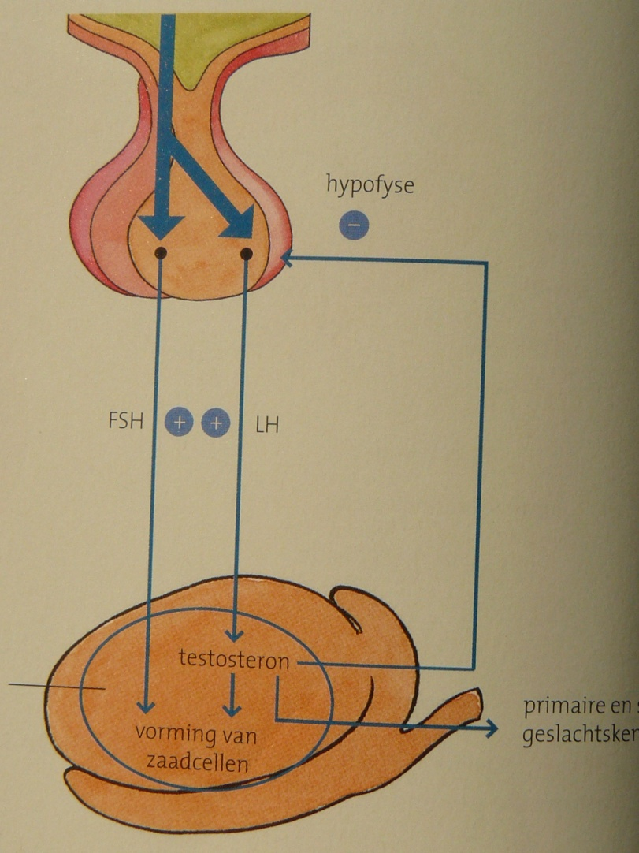
regeling van voortplanting door hormonen: bij de man
De hypofyse maakt FSH en LH
FSH: stimuleert vorming van zaadcellen in testis
LH: stimuleert vorming van testosteron in testis (door cellen van Leydig). Testosteron stimuleert vorming van zaadcellen.
Veel testosteron remt de afgifte van LH in de hypofyse=
NEGATIEVE TERUGKOPPELING

Slide 15
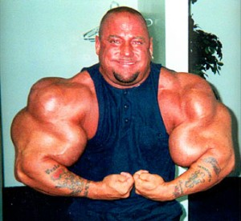
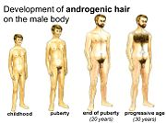
Invloed van testosteron
1: stimuleert de rijping van zaadcellen in de testis
2: Negatieve terugkoppeling (remt LH productie in hypofyse)‏
3: zorgt voor de ontwikkling van secundaire geslachtskenmeren:
Zwaardere spieren en botten
Zware stem
Haargroei (baard, oksel, borst, schaamhaar)‏

Slide 16
Belangrijke hormonen bij de vrouw
De hypofyse maakt FSH en LH
(Follikel Stimulerend Hormoon en Luteïniserend Hormoon)‏
FSH+LH: stimuleert afgifte van oestrogenen (oestron en oestradiol) door de follikels.
Na ovulatie is een follikel een geel lichaam geworden: een geel lichaam maakt progesteron
HCG is alleen aanwezig bij een zwangerschap

Slide 17
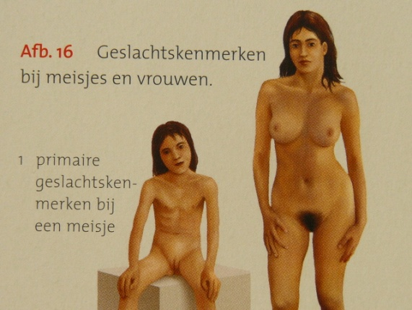
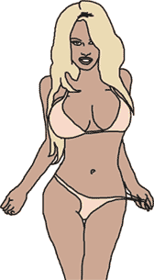
Invloed van oestrogenen
Oestrogenen zorgen o.a. voor de ontwikkeling van secudaire geslachtskenmerken bij de vrouw:
Ontwikkeling van borsten.
Bekken wordt wijder (bredere heupen)‏
Onderhuidse vetlaag
Haargroei: oksel-, schaamhaar.

Slide 18
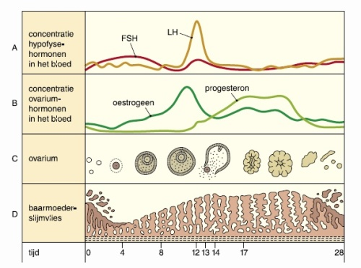
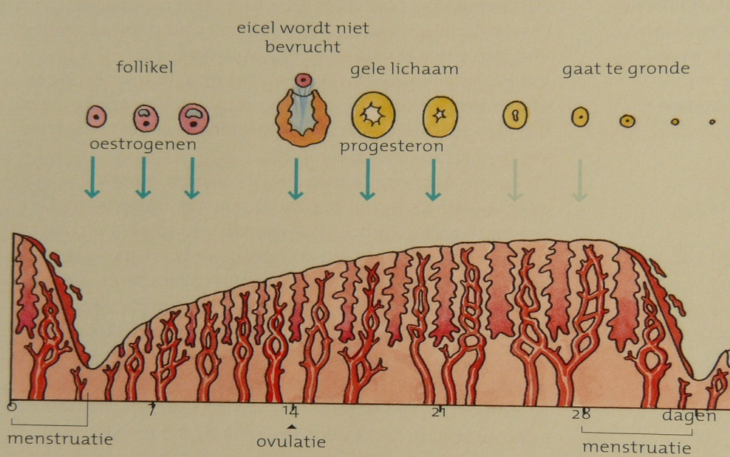
Hormonale regeling bij de vrouw menstruatiecyclus: dag 1-12
Menstruatie cyclus duurt + 28 dagen.
(eerste dag menstruatie= dag 1 van de cyclus)‏
Dag 1-13: hypofyse maakt LH en FSH
FSH: stimuleert rijping van follikels
LH en FSH: stimuleren oestrogeenproductie door rijpende follikels
Oestrogenen: zorgen voor dikkere baarmoederslijmvlieslaag

Slide 19
Hormonale regeling bij de vrouw menstruatiecyclus: rondom dag 14
Follikels rijpen verder> maken veel oestrogeen> hypofyse maakt daardoor veel LH> veel LH zorgt voor openbarsten rijp follikel: eicel komt vrij = ovulatie
Dag 14 = ovulatie

Slide 20
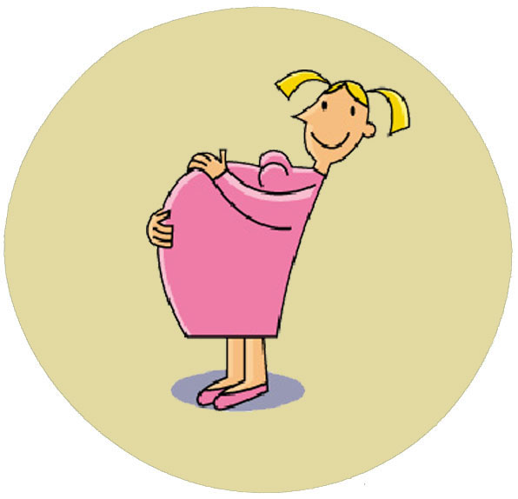
Hormonale regeling bij de vrouw. Menstruatiecyclus: na ovulatie
Na ovulatie (dag 14) zijn er twee mogelijkheden:
1: geen bevruchting (=ongesteld worden)‏
2: wel bevruchting (=zwangerschap)‏

Slide 21
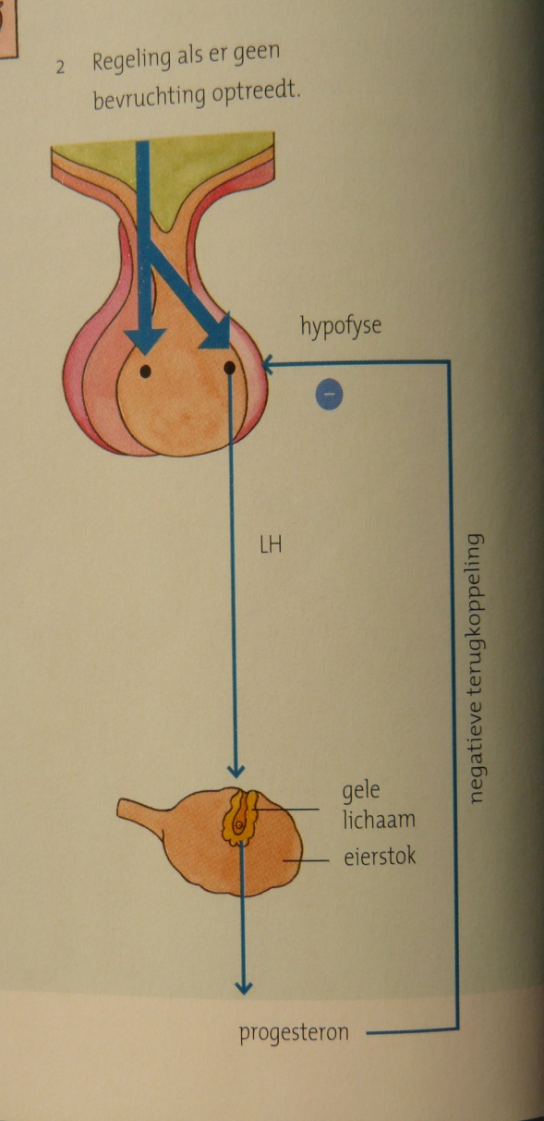
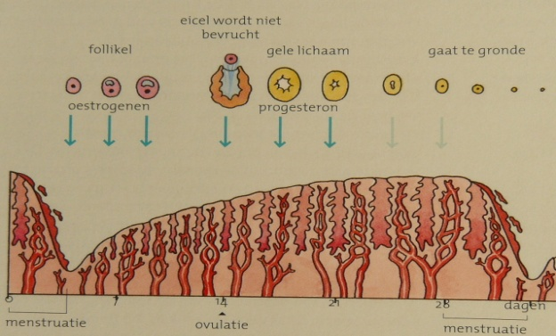
Na ovulatie: geen zwangerschap
Geen zwangerschap:
LH zorgt voor ontstaan van geel lichaam (corpus luteum)‏
LH stimuleert vorming van oestrogenen en progesteron door het gele lichaam.
Progesteron remt de LH en FSH productie in de hypofyse: NEGATIEVE TERUGKOPPELING
Minder LH> gele lichaam verdwijnt (dag 25)> progesteronprocuctie stopt> baarmoederslijmvlies wordt afgestoten: menstruatie
(=dag 28)‏

Slide 22
Geen zwangerschap: menstruatiecyclus begint opnieuw
Minder LH, dus:
gele lichaam verdwijnt (dag 25), dus:
progesteronproductie stopt. Gevolg:
baarmoederslijmvlieslaag wordt afgestoten (dag 28)> menstruatie begint (=dag 1)‏
Geen negatieve terugkoppeling meer, productie van LH en FSH
komt weerop gang>
nieuw follikel gaat rijpen enz.

Slide 23
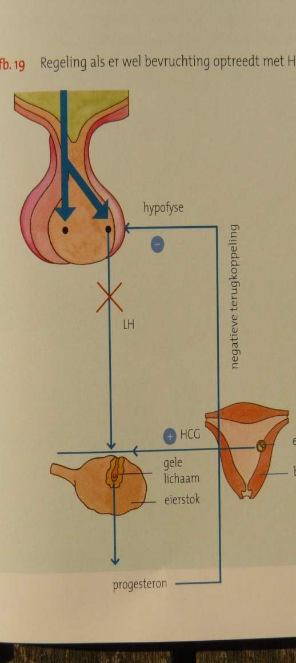
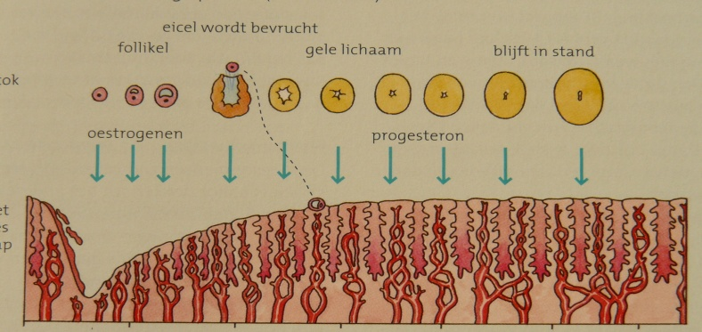
Na ovulatie: wel zwangerschap
Wel zwangerschap:
LH zorgt voor ontstaan van geel lichaam (corpus luteum)‏
LH stimuleert vorming van oestrogenen en progesteron door het gele lichaam.
Progesteron remt de LH en FSH productie: NEGATIEVE TERUGKOPPELING
Minder LH, MAAR de productie van progesteron blijft in stand omdat het embryo en daarna de placenta HCG maakt
Human Chorion-Gonadotropine houdt het gele lichaam 3 mnd in stand. Daarna maakt de placenta progesteron. Progesteron houdt het baarmoederslijmvlies in stand

Slide 24
Werking van progesteron
Progesteron wordt eerst gemaakt door het gele lichaam
(na 3 mnd. zwangerschap neemt de placenta het over)
- Progesteron remt de productie van LH en FSH in de hypofyse (negatieve terugkoppeling).
Progesteron maakt de baarmoeder- slijmvlieslaag dikker en houdt hem in stand
Progesteron zorgt ervoor dat de melkklieren in de borsten zich gaan ontwikkelen.

Slide 25
Zwanger, of niet?
Met een zwangerschapstest kun je zelf nagaan of je zwanger bent.
Een zwangerschapstest meet of er HCG in de urine zit. HCG is alleen tijdens de eerste maanden van de zwangerschap aanwezig in de urine.

Slide 26
Waarom heb je sex?
Omdat je een kind wil
Omdat het een fijn gevoel is
Omdat het goed is voor je relatie.
Hetero-, homo- of bisexueel
Tot welk geslacht voelt iemand zich aangetrokken?
Ongeveer 5% van de mensen is homosexueel.

Slide 27
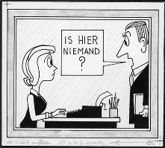
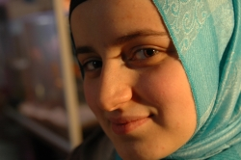
Verschillen tussen mannen en vrouwen
Erfelijk bepaald:
o.a. het lichaam van man en vrouw
Cultureel bepaald:
meningen over verschillen tussen man e vrouw kunnen verschillen per persoon, groep, land, religie, enz. en kunnen veranderen in de loop van de tijd.

Slide 28
Seksueel geweld
Seksueel geweld komt voor in verschillende gradaties. Van hinderlijk (bv ongewenste intimiteit) tot een misdrijf (bv verkrachting).
Het komt vaker voor dan je denkt.
Probeer altijd hulp te vinden.

Slide 29
SOA'S
Sexueel Overdraagbare Aandoeningen (geslachtsziekten)‏
Hoe krijg je ze: Contact met een besmet persoon, waarbij geslachtsorganen, mond of anus bij betrokken zijn.
voorbeelden: gonorroe, syfilis en chlamydia (bacterien), AIDS (virus)‏

Slide 30
SOA’s: hoe voorkom je ze?
Gebruik een condoom
Bij twijfel geen risico nemen.
Laat je testen als je het nodig vindt.

Slide 31
Chlamydia
Chlamydia is de meest voorkomende SOA in Nederland.
Bacterie zit in urinebuis en baarmoederhals
Veroorzaakt vaak geen symptomen, maar is dan toch overdraagbaar (besmettelijk).
Symptomen: ontsteking urinebuis of baar
moederhals.
Met penicilline kom je er vanaf.

Slide 32
AIDS
Acquired Immuno Deficiency Syndrome
Immuunsysteem is aangetast, verschillende ziektes worden niet meer afgeweerd.
AIDS wordt veroorzaakt door het HIV virus
Seropositief: wel besmet met het HIV virus, maar (nog) geen symptomen van AIDS

Slide 33
Besmetting door AIDS
Het virus zit in bloed, sperma, vaginaal vocht, voorvocht en moedermelk.
Je kunt alleen besmet raken als je dit vocht binnenkrijgt.
Meestal door onveilige seks, onveilige bloedtransfusie (soms in ontwikkelings landen), drugsgebruikers die elkaars naalden gebruiken, tijdens zwangerschap en bevalling en borstvoeding kan een besmette moeder het kind infecteren.

Slide 34
Gevaarlijke ziekte
HIV virus is moeilijk te bestrijden, want het veranderd steeds een beetje.
Het beste werkt daarom een cocktail van verschillende medicijnen.
Het slikken van die medicijnen is zwaar.
De levensvooruitzichten worden langzaam wat beter, maar AIDS is nog steeds niet te genezen.

Slide 35
Geboorteregeling
Anticonceptie = voorkomen van bevruchting
Zonder hulpmiddelen: periodieke onthouding, coïtus interruptus. (onveilig!)‏
De pil (en andere hormonale middelen)‏
Het condoom
Overige middelen: pessarium, spiraaltje
sterilisatie

Slide 36
Onveilige methode 1
Periodieke onthouding: Geen sex op vruchtbare dagen.
Eicel blijft leven tot 12 uur na ovulatie. Zaadcel blijft leven tot 3 dagen na zaadlozing.
Er is kans op bevruchting als je vrijt 3 dagen voor ovulatie en 1/2 dag erna. (vruchtbare periode).
Moment van ovulatie is te bepalen door het meten van de lichaamstemperatuur. (niet erg betrouwbaar)‏

Slide 37
Onveilige methode 2
Coïtus interruptus: terugtrekken voor de zaadlozing.
Onveilig omdat voorvocht ook spermacellen bevat.
Veel zelfbeheersing is noodzakelijk.

Slide 38
De pil

